Slide 1


Soutenance projet
DATA713 - MLOps
Encadrants:
M. CADAPEAUD Antonin
M. PRILLARD Martin
EL MOUNTASSER SARA
ELAMINE Mohammed
LAFRANCE Julien
MERNISSI ARIFI Yassine

Slide 2
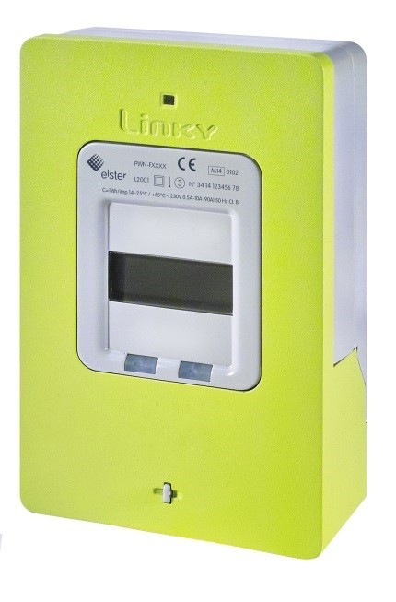
Nos données
On récupère la consommation électrique de la maison de Julien de manière event—driven (broker MQTT).
Linky -> Module radio -> Home Assistant -> Kestra -> PG
Les données sont stockées dans notre Data Warehouse (PG orienté timeseries) selon une architecture Medallion :
Bronze: Données brutes (time, power_h, energy_wh, meter_id) Une entrée toutes les 10 secondes de la consommation (11/03/2025 8:00 -> 15kWh)
Silver: Données nettoyées (time, power_w, energy_wh, meter_id) -> /10s
Une entrée toutes les 10 secondes de la consommation (11/03/2025 9:00 -> 17kWh)
Gold: Données analytiques (time, consumption_kwh, hour, day, week) Une entrée toutes heures de la consommation (11/03/2025 9:00, consumption: 2kWh)
Nos flux sont sur Kestra:
mqtt_linky_ingest -> mqtt_linky_silver -> mqtt_linky_gold
Notes:
JULIEN

Slide 3
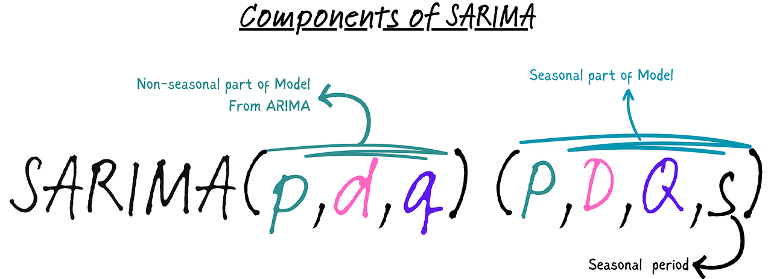
Notre modèle ML
Notre modèle se base sur la couche Gold et est exécuté tous les 6h.
2 flows (DAG sur Kestra):
mlops_linky_forecast: Prévision des 3 prochains jours tous les 6 heures
mlops_linky_train: Entrainement de SARIMA toutes les semaines
Compétition des modèles pour training: On utilise plusieurs paramètres (p, d, q / P, D, Q) avec nos données changeantes pour entrainer le meilleur modèle.
Notes:
YASSINE

Slide 4
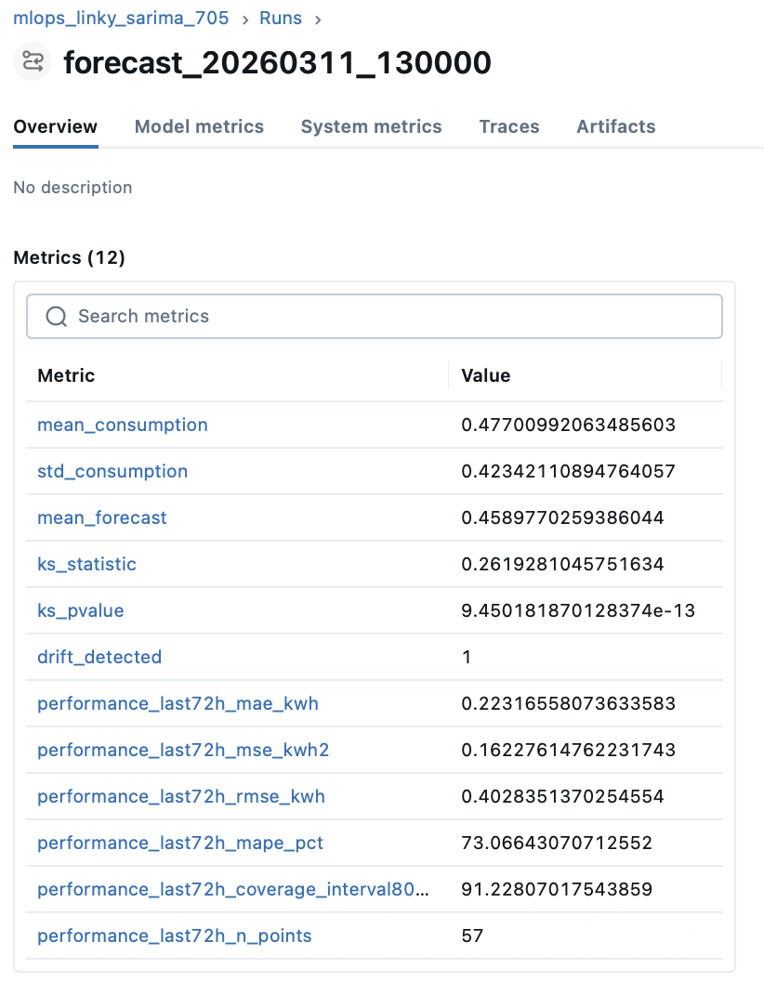
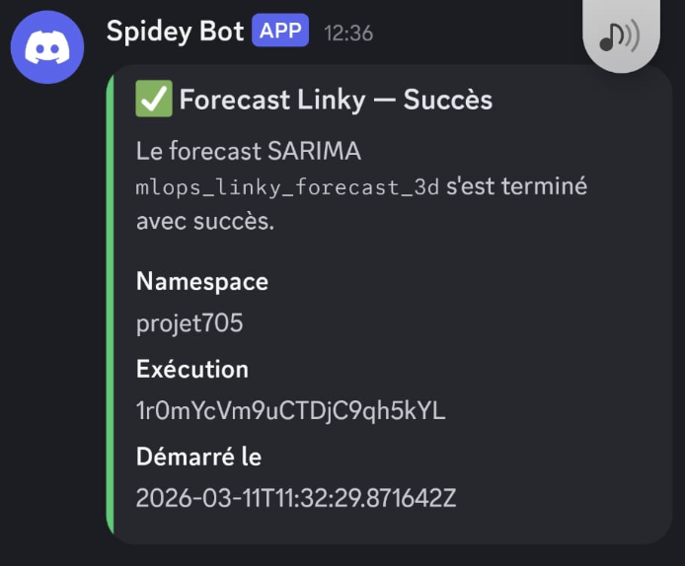

MLFlow
Lien: MLFlow
1. Performance des prédictions
Comparaison : 72h prédites vs 72h réelles.
Métriques suivies : MAE, MSE, RMSE, MAPE, Coverage 80%.
2. Data Drift (entrées)
On compare la distribution des inputs (gold data de consommation) : [t-42j ; t-21j] vs [t-21j ; t].
Méthode : test de Kolmogorov-Smirnov (KS)
Objectif : détecter un changement de comportement des données.
Forecast done (ou Data Drift) => Msg Discord
Notes:
YASSINE

Slide 5
Stocker le modèle sur un registry (S3)
Après chaque training, le modèle est stocké sous format .pickle dans le S3 Garage de Julien.
Format: s3://705/mlops/linky-sarima-705/<YYYYMMDDHH>/model.pkl
Lien Garage Endpoint : http://s3fast.lafrance.io
Bucket : 705
Pour chaque utilisation, on va récupérer le modèle directement sur le S3.
Notes:
YASSINE

Slide 6
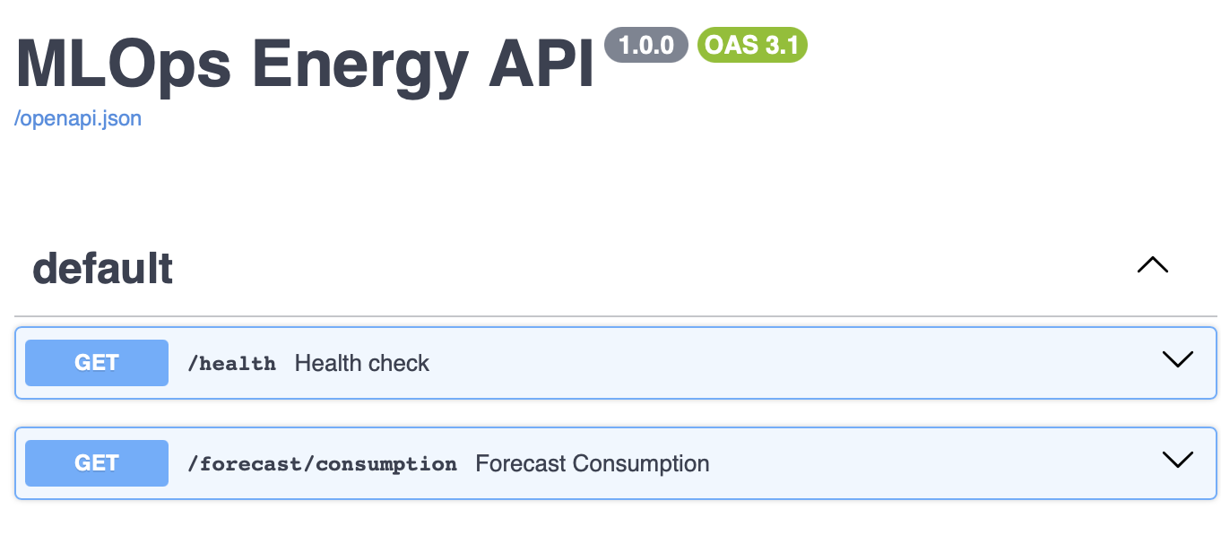
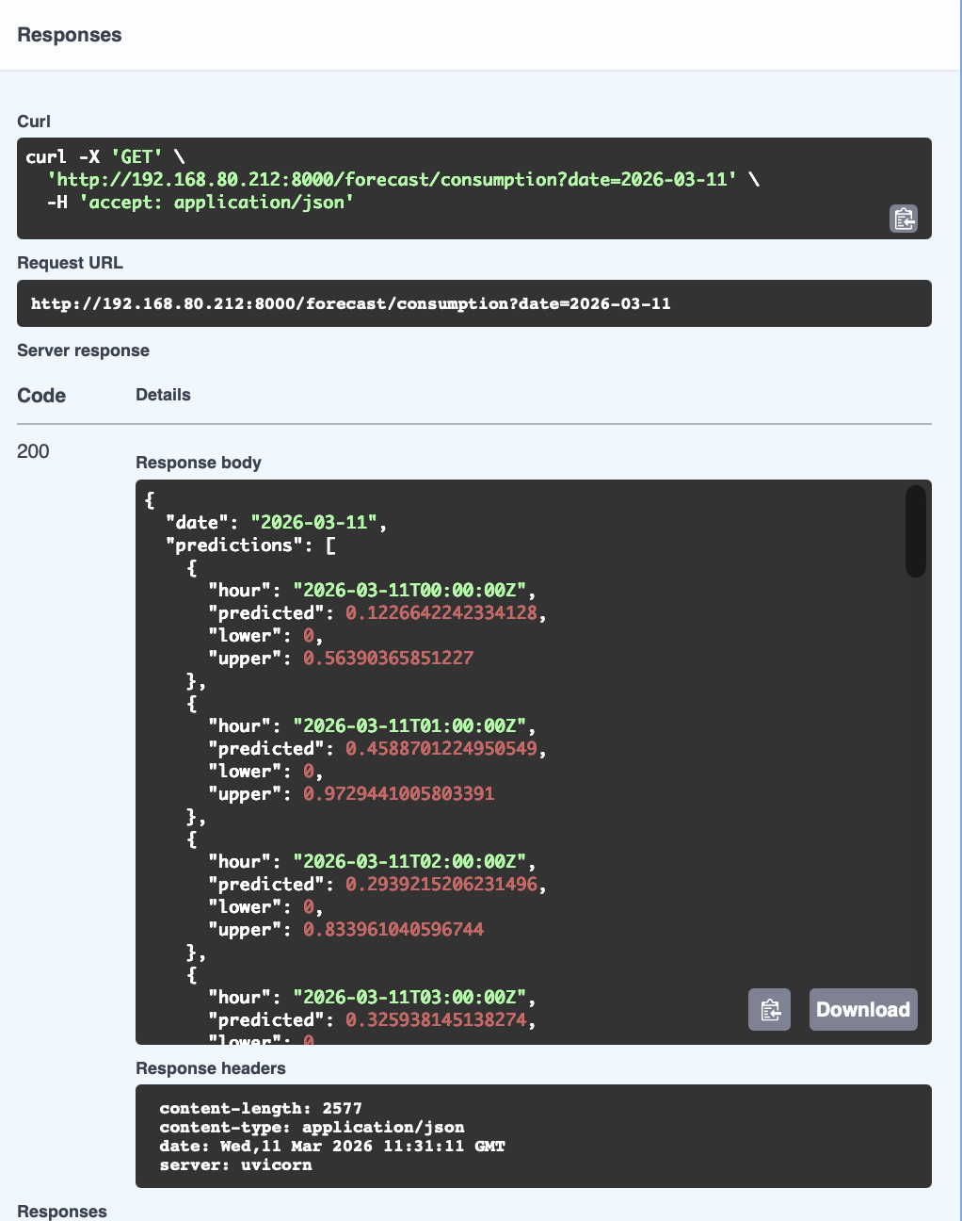
API - FastAPI
Lien: Fast API DEV Fast API PRD
Objectif : permettre de récupérer les prévisions via requêtes HTTP
Endpoints disponibles : - /health: Vérifie si l’API est UP / opérationnelle
- /forecast/consumption
Input : date au format YYYY-MM-DD
Output : JSON avec prédictions horaires de consommation
Pour chaque heure :
hour : heure correspondante
predicted : consommation prédite
lower : borne basse de l’intervalle
upper : borne haute de l’intervalle
Notes:
SARA

Slide 7
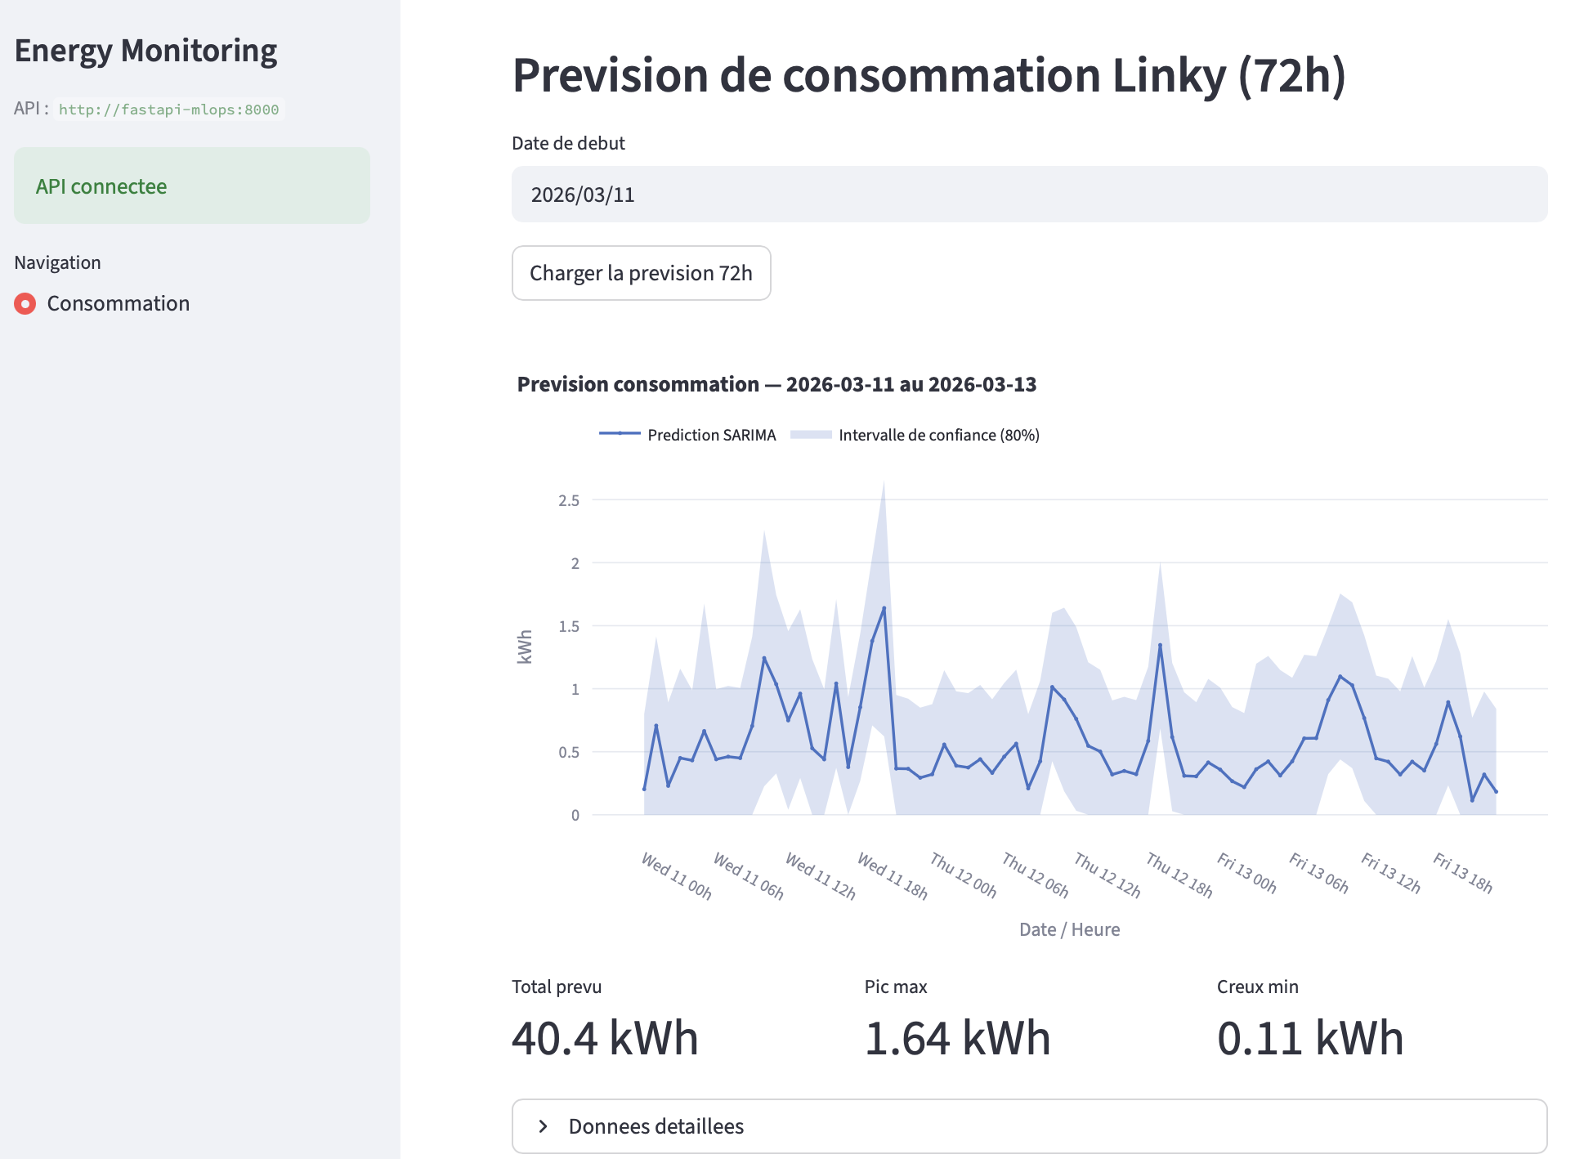
WebApp - Streamlit
Lien: Streamlit DEV Streamlit PRD
Permettre de visualiser nos prévisions
Notes:
SARA

Slide 8
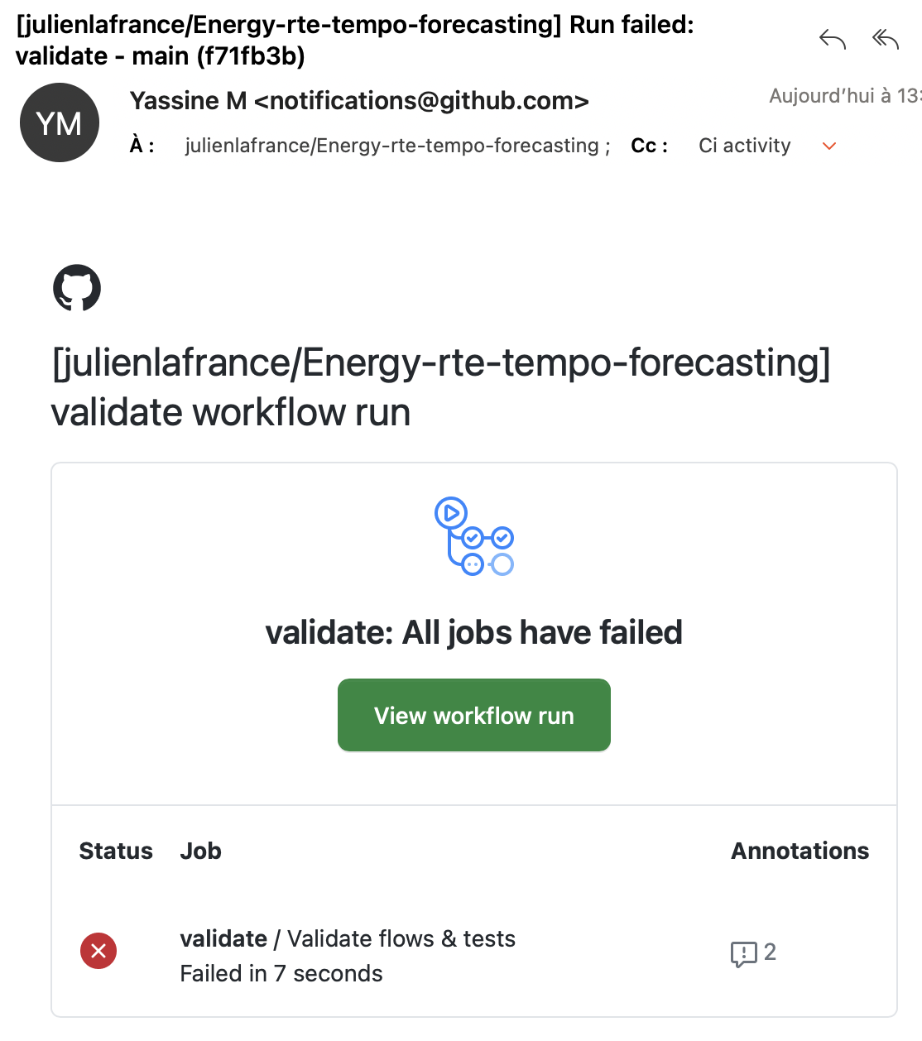
CI / CD / CT
Continuous Integration: Nous avons créé sur GitHub Actions un script qui vérifie la qualité des flows.
Continuous Development: quand on push en « prod », les flows sont automatiquement déployés sur Kestra.
Continuous Training: Toutes les semaines, l’entraînement est relancé avec de nouvelles données glissantes + test de plusieurs paramètres candidats pour améliorer le modèle.
Notes:
AMINE

Slide 9
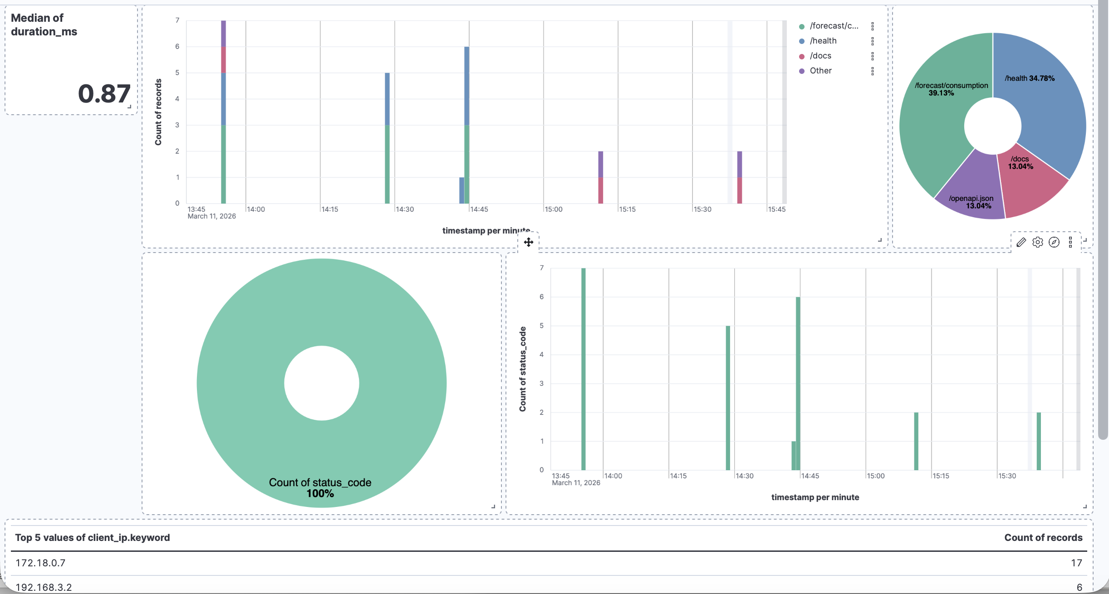
Monitoring
Dashboard: API - Logs monitoring
Monitoring de l’API (records, API, errors, etc)
Lien: Lien Kibana
Notes:
Julien – 1 minute 30

Slide 10
Notre infrastructure
Le home-server de Julien (lafrance.io) :
1 VM (environnement Dev) avec DOCKER COMPOSE
Host: Kestra (:5601), FastAPI (:8000), WebApp (:8501), Bases PG (:5432)
S3 hosté séparément (s3fast.lafrance.io)
Adresse IP: 192.168.80.212
1 VM (environnement PRD) avec K3S + Helm
Host: Kestra (:5601), FastAPI (:30800), WebApp (:30085), Bases PG (:5432)
S3 hosté séparément (s3fast.lafrance.io)
Adresse IP: 192.168.80.127
Notes:
Julien – 1 minute 30

Slide 11
Nos liens
PRD
Kestra: https://kestra713.lafrance.io (705@lafrance.io/Proj@705)
Streamlit: https://webapp713.lafrance.io
API: https://api713.lafrance.io/docs
Elastic/Kibana: https://kibana713.lafrance.io
Notes:
Julien – 1 minute 30

Slide 12

Merci à vous.

